Slide 1
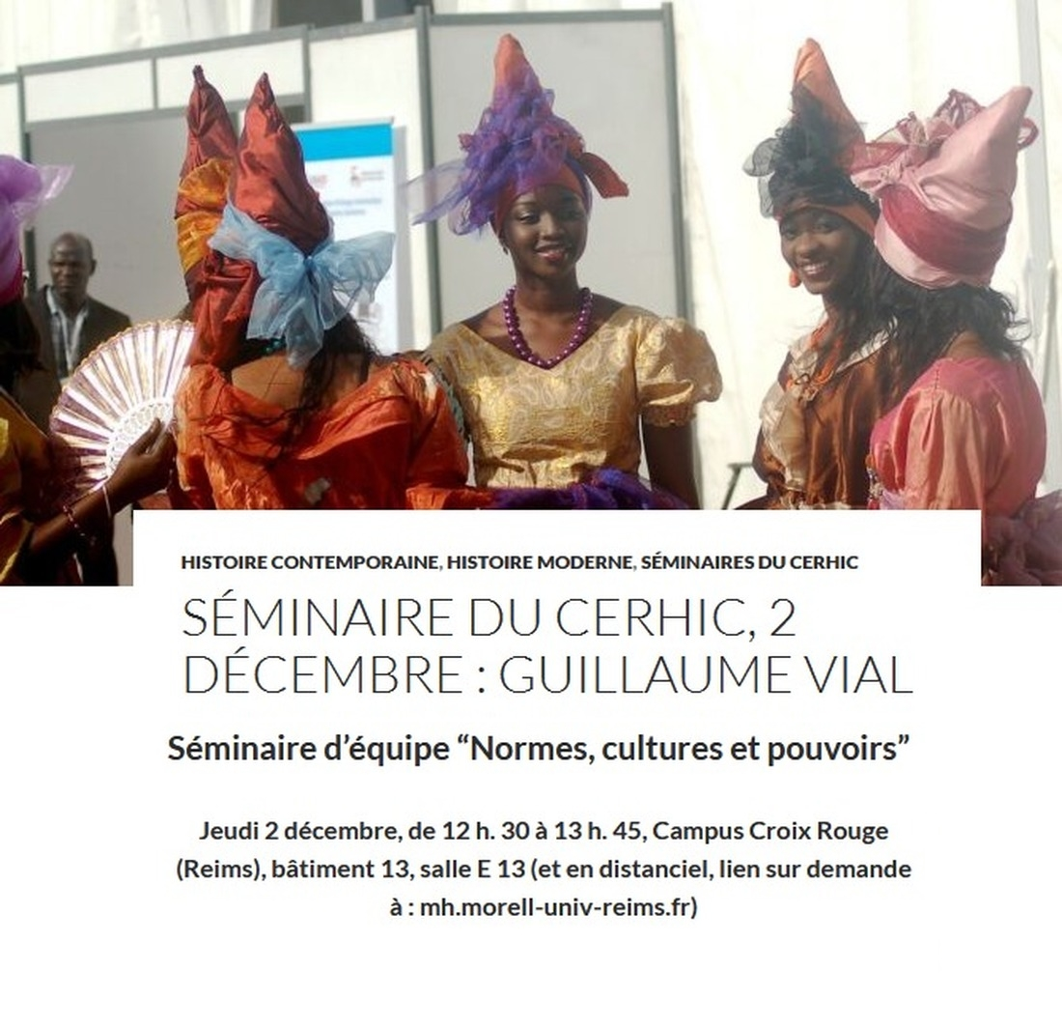
Notes:
Séminaire d’équipe du CERHiC ‘Normes, cultures et pouvoirs’ - 2 décembre 2021, 12 heures 30 – 13 heures 45 – Campus Croix Rouge (Reims), bâtiment 13, salle E13.
Et en distanciel (lien sur demande : mh.morell@univ-reims.fr
https://cerhic.hypotheses.org/presentation-du-cerhic
Directrice : Isabelle Heullant-Donat (Professeure des Universités en histoire médiévale).
Directrice adjointe : Isabelle Poutrin (Professeure des Universités en histoire moderne).
Ingénieure : Marie-Hélène MORELL
12h30 : Guillaume Vial Présentation d’un livre et d‘une recherche
13h15/13h30 : Questions et échanges
13h45 : Fin.

Slide 2
Femmes d’influence. Les signares de Saint-Louis du Sénégal et de Gorée, XVIIIe-XIXe siècle. Étude critique d’une identité métisse
Paris, Maisonneuve & Larose-Hémisphère éditions, 2019.
Notes:
‘Présentation d’un livre et d’une recherche, commencée en terres champardennaises…’ 12h30 – 13h15/30.
Suivi de questions et échanges (13h15/30-13h45)
« Dès le XVe siècle, le littoral de l’Afrique occidentale a été marqué par des manières variées de métissages culturels et biologiques, avec les fameux lançados, initiateurs d’un monde luso-africain original, au milieu duquel des individualités féminines fortes – des senhoras ou donas – surent s’affirmer.
Héritières de certains traits culturels de ces senhoras, dont leur nom, les signares, groupe hiérarchisé de femmes noires et métisses, ont été, dans les comptoirs puis villes (pré-)coloniales de Gorée et de Saint-Louis du Sénégal, pour l’essentiel entre 1750 et 1850, actrices de leur destinée, en voyant s’affirmer, certes des individualités remarquables, mais surtout une sociabilité spécifique, féminine, matrilocale : les signares ont su s’imposer comme des intermédiaires culturelles et commerciales incontournables auprès d’Européens de passage.
La conquête coloniale, tardive, après plus de deux siècles de présence française ponctuelle sur la côte ouest africaine, et le développement de l’agriculture de traite arachidière, ont mis un terme, non à la communauté métisse du Sénégal, qui perdure encore de nos jours, ni aux traditions liées à l’élégance et au costume » mais à la sociabilité signare.
Notre propos s’attachera à mettre en évidence, grâce à une riche iconographie, certains des ressorts essentiels de cette sociabilité, la structuration du groupe des signares (le mbotaye), le mariage à la mode du pays, le costume « traditionnel », la présence des signares dans les comptoirs et dans la vie de ces comptoirs, le rôle ambigu, enfin, mais central des captifs et des captives de case, en n’oubliant pas d’historiciser ces objets d’étude et d’interroger ce qui revient à l’Europe et à l’Afrique dans l’identité mouvante et métisse des signares. »

Slide 3
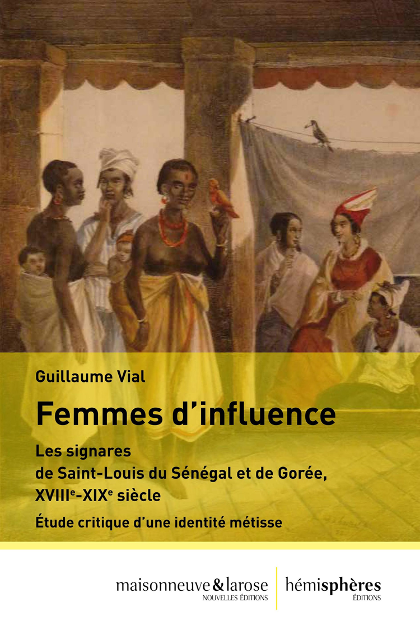
Femmes d’influence. Les signares de Saint-Louis du Sénégal et de Gorée, XVIIIe-XIXe siècle. Étude critique d’une identité métisse
Paris, Maisonneuve & Larose-Hémisphère éditions, 2019.
Notes:
Problématique : En quoi les mariages, la distinction & les captifs de case sont des révélateurs de la sociabilité ‘signare’ au Sénégal, XVIIIe-XIXe siècle ?
On s’appuiera particulièrement sur l’iconographie (sur les descriptions narratives de voyageurs ou de témoins).
Il convient, avant de rentrer dans le vif du sujet, de savoir ce que furent les signares… Qu’est-ce qu’une signare ?

Slide 4
Présentation d’un livre et d’une recherche, commencée en terres champardennaises…
Notes:
Problématique : En quoi les mariages, la distinction & les captifs de case sont des révélateurs de la sociabilité ‘signare’ au Sénégal, XVIIIe-XIXe siècle ?
On s’appuiera particulièrement sur l’iconographie (sur les descriptions narratives de voyageurs ou de témoins).
Il convient, avant de rentrer dans le vif du sujet, de savoir ce que furent les signares… Qu’est-ce qu’une signare ?

Slide 5
1. Les signares.

Slide 6
Qui furent les signares ?
Les signares furent un groupe hiérarchisé de femmes noires et métisses, riches et influentes, à la sociabilité spécifique, qui vécurent dans les comptoirs puis villes coloniales de Gorée et de Saint-Louis du Sénégal, pour l’essentiel entre 1750 et 1850.
Notes:
Rapidement, donc, les signares peuvent caractérisées comme :
un groupe hiérarchisé de femmes noires et métisses,
riches et influentes
à la sociabilité spécifique,
qui vécurent dans les comptoirs puis villes coloniales
de Gorée et de Saint-Louis du Sénégal,
pour l’essentiel entre 1750 et 1850.

Slide 7
Qui furent les signares ?
Les signares furent un groupe hiérarchisé de femmes noires et métisses, riches et influentes, à la sociabilité spécifique, qui vécurent dans les comptoirs puis villes coloniales de Gorée et de Saint-Louis du Sénégal, pour l’essentiel entre 1750 et 1850.
Notes:
Rapidement, donc, les signares peuvent caractérisées comme :
un groupe hiérarchisé de femmes noires et métisses,
riches et influentes
à la sociabilité spécifique,
qui vécurent dans les comptoirs puis villes coloniales
de Gorée et de Saint-Louis du Sénégal,
pour l’essentiel entre 1750 et 1850.

Slide 8
2. Historicité des signares.

Slide 9
Les signares furent…
…des Africaines,
…des femmes,
…des femmes noires
& métisses.
Notes:
Les signares furent : … des Africaines ; … des femmes ; … des femmes noires et métisses.
(ce sont des éléments de caractérisation, mais pas suffisants pour définir les signares)
Pourtant…
… n’a-t-on pas dit récemment (2007) que « le drame de l'Afrique, c'est que l'homme africain n'est pas assez entré dans l'histoire »

Slide 10

Le paysan africain, qui depuis des millénaires, vit avec les saisons, dont l'idéal de vie est d'être en harmonie avec la nature, ne connaît que l'éternel recommencement du temps rythmé par la répétition sans fin des mêmes gestes et des mêmes paroles. »
« Le drame de l'Afrique, c'est que l'homme africain n'est pas assez entré dans l'histoire.
Discours du Président de la République Nicolas Sarkozy à Dakar (26 juillet 2007), rédigé par son conseiller spécial, Henri Guaino.

Slide 11

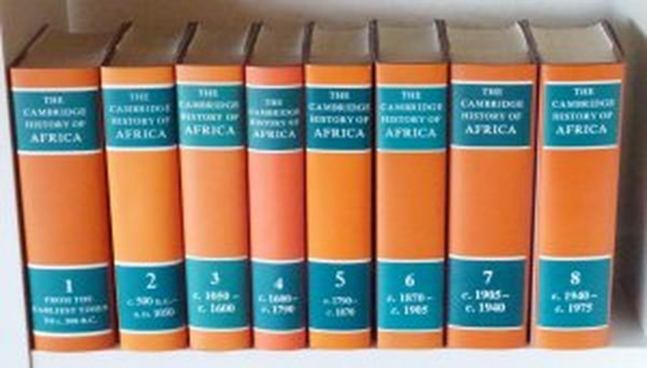
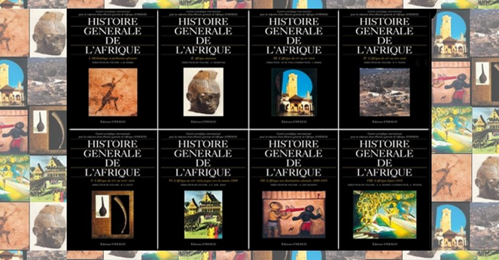
Cambridge History of Africa,
1975-1986, en 8 volumes.
L’Afrique a une histoire…
L'Afrique de Sarkozy. Un déni d'histoire, Jean-Pierre Chrétien ed., 2008.
Histoire générale de l’Afrique, UNESCO, 1980-1999, en 8 volumes.
Notes:
La réponse des africanistes, notamment des historiens, ne s’est pas faite attendre…
En fait, la réponse est déjà ancienne…
Puisque l’Afrique a commencé d’intéresser les historiens, dès les années 1950 : Raymond Mauny, Jan Vansina, Joseph Ki Zerbo (premier agrégé d’histoire africain),...
Sans oublier les travaux de pionniers de cet « africaniste ambigu » qu’a été Maurice Delafosse (1870-1926), entre histoire et ethnologie
(cf. Jean-Loup Amselle, Emmanuelle Sibeud, Entre orientalisme et ethnographie : l’itinéraire d’un africaniste (1870-1926), Maisonneuve & Larose, 1998).
Donc bien avant les grandes synthèses internationales des années 1970-1990 (Unesco et Cambridge UP).

Slide 12

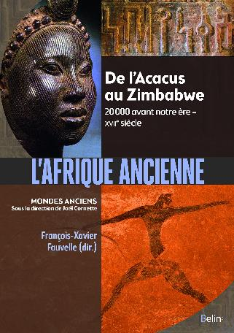
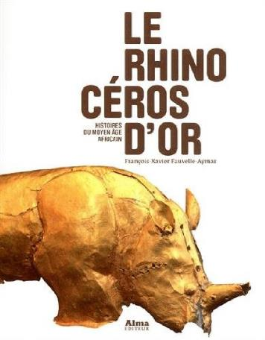
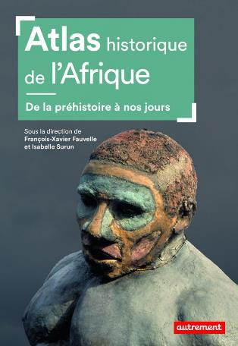
Création de la chaire d’histoire et d’archéologie des mondes africains au Collège de France
François-Xavier Fauvelle
- séance inaugurale le 3 octobre 2019 -
Notes:
Et l’intérêt pour cette histoire africaine ne s’est pas démentie depuis !
En témoigne la création de la chaire d’histoire et d’archéologie des mondes africains au Collège de France, avec François-Xavier Fauvelle (lequel a aimablement rédigé le compte rendu de mon ouvrage, dans la revue L’histoire, mars 2021).

Slide 13

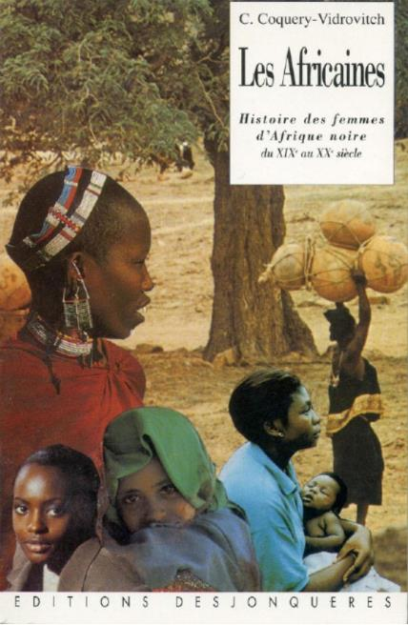
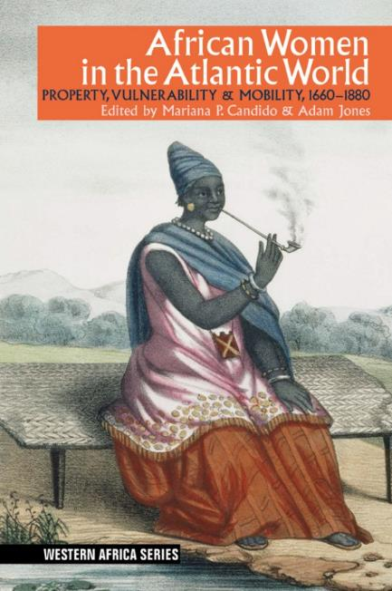
Les Africaines, aussi, ont une histoire…
Notes:
Acteurs souvent oubliées ou négligées de l’Histoire, les femmes (cf. Histoire des femmes en Occident sous la direction de Michelle Perrot et Georges Duby, 1990-1991)…
… et notamment les femmes africaines ont commencé de voir publiées des synthèses à leur sujet.
… En France, la première synthèse de Catherine Coquery-Vidrovitch (1992). Catherine Coquery vient de faire paraître ses mémoires africaines à La Découverte : Le choix de l’Afrique. Les combats d’une pionnière de l’histoire africaine (où elle cite mes signares, grand honneur !).

Slide 14
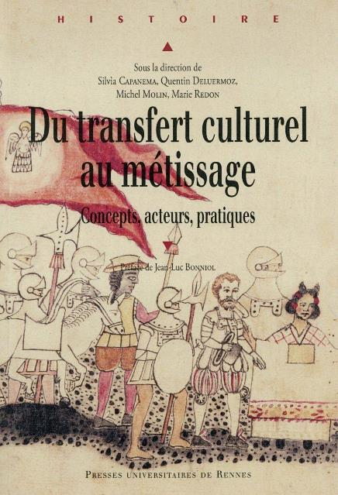


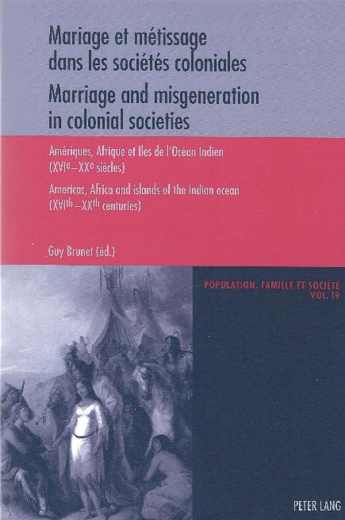
Le métissage, objet d’étude en histoire & en anthropologie
Notes:
Les signares, comme l’on verra, ne sont pas forcément toujours des métisses…
Par contre, il convient de poser la question du métissage, culturel & social, voire « racial » (en tant que catégorie sociale perçue).
L’ouvrage Histoire des métissages hors d’Europe. Nouveaux mondes ? Nouveaux peuples (L’Harmattan, 1999), sous la direction de Bernard Grunberg et de Monique Lakroum : Actes du Colloque international tenu à Reims, les 5 et 6 novembre 1998, organisé par le G.R.E.E.E. (Groupe de Recherche sur les Mondes Extra-Européens de l'Université de Reims, créé par Bernard Grunberg et Monique Lakroum en 1995), l’un des ancêtre du CERHiC !!
Cf. article « métissage » de Jean-Loup Amselle dans Le dictionnaire des sciences humaines, Sylvie Mesure et Patrick Savidan eds, Puf, coll. « Quadrige », 2006, p. 767-769. (l’article suivant sur la micro-histoire…).
Cf. article « métissage(s) » de Carmen Bernand dans le Dictionnaire de l’historien, Claude Gauvard et Jean-François Sirinelli eds, Puf, coll. « Quadrige », 2015, p. 454-455. (l’article suivant sur la micro-histoire, par Jacques Revel)
Par contre, pas d’occurrence dans le Dictionnaire de l’ethnologie et de l’anthropologie, Pierre Bonte et Michel Izard eds, Puf, 1991, rééd. 1992.
Ni dans le Dictionnaire de l’Ancien régime, sous la direction de Lucien Bély, Puf, coll. « Quadrige », 1996, rééd. 2006. Mais articles « Colonies » (Jean-Michel Deveau), « Sénégambie » (Jean-Michel Deveau), « Mercantilisme » (Pierre Deyon), « Exclusif » (Jean Tarrade), « Compagnies de commerce » (Philippe Haudrère).
On y parle même des signares :
À Saint-Louis, les « Laptos sont en général piroguiers et les mulâtres commercent avec l’intérieur du pays tandis que les Signares, aux frontières de la demi-mondaine et de la femme d’affaires, sont toujours dans l’attente d’un équipage. » Tandis qu’à Gorée, « là encore, les Signares font commerce de tout ce qui s’offre, y compris celui des esclaves. Comme à Saint-Louis chacun considère que les biens et réserves de la Compagnie sont à son service, dans une corruption généralisée. »

Slide 15
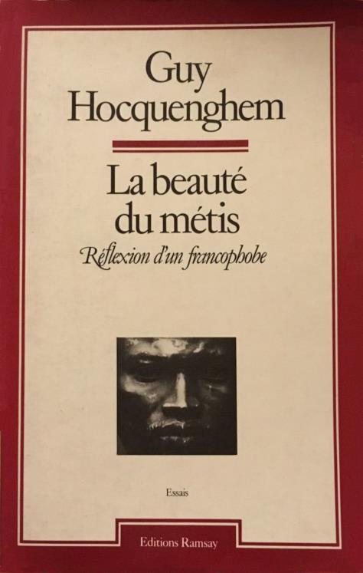
Un premier écueil : La beauté du métis…
« L’explication immédiate et évidente de l’apparition et de l’expansion de la communauté métisse, c’est la beauté des signares.
Sur ce point l’émerveillement ne semble pas s’être démenti jusqu’à nos jours… »
Régine Goutalier (historienne)
Notes:
L’ouvrage, daté de 1979, vaut ici pour son titre – emblématique - car il témoigne de la valorisation du métissage à partir des années 1970…
Pour être précis, l’ouvrage de Guy Hocquenghem n’est guère utile pour une réflexion sur l’histoire du métissage, car l’essentiel de l’ouvrage est contenu en fait dans le sous-titre de l’ouvrage :
Réflexion d’un francophobe…
Référence de la citation de Régine Goutalier :
Régine Goutalier, « Splendeur et déclin des signares du Sénégal », Le Mois en Afrique, n° 217-218, XIXe année, 02-03/1984, p. 106.

Slide 16
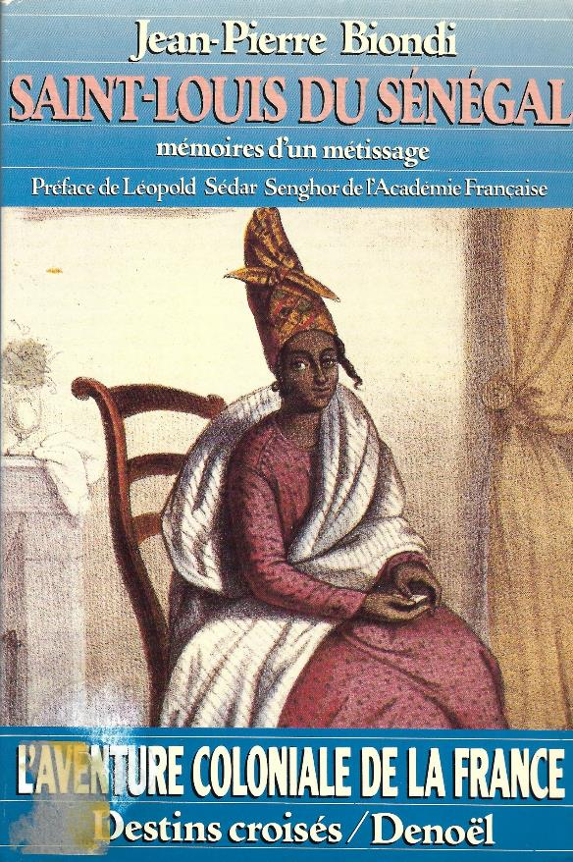
Un deuxième écueil : l’anachronisme…
« Les signares existaient depuis la fin du XVe siècle dans les comptoirs portugais. »
Jean-Pierre Biondi,
Saint-Louis du Sénégal : mémoires d’un métissage.
« Les signares – du portugais senhoras – désignaient les compagnes locales des Européens, d’abord portugais, puis hollandais, anglais et français établis pour un temps plus ou moins long sur la côte occidentale d’Afrique. Il y eut des signares depuis la fin du XVe siècle, dans des sites très divers [...]. » Régine Goutalier
Notes:
Jean-Pierre Biondi, Saint-Louis du Sénégal : mémoires d’un métissage, Paris, Denoël, 1987, p. 48.
Un titre remarquable ! Par un journaliste (de gauche), qui a été également conseiller (audiovisuel) de L.S. Senghor et un des fondateurs de la revue Éthiopiques.
Yvonne Knibiehler et Régine Goutalier, La Femme au temps des colonies, Paris, Stock, 1985, p. 53.
Il est vrai que Régine Goutalier est plutôt une spécialiste de l’Afrique du Nord et de l’Algérie en particulier.

Slide 17
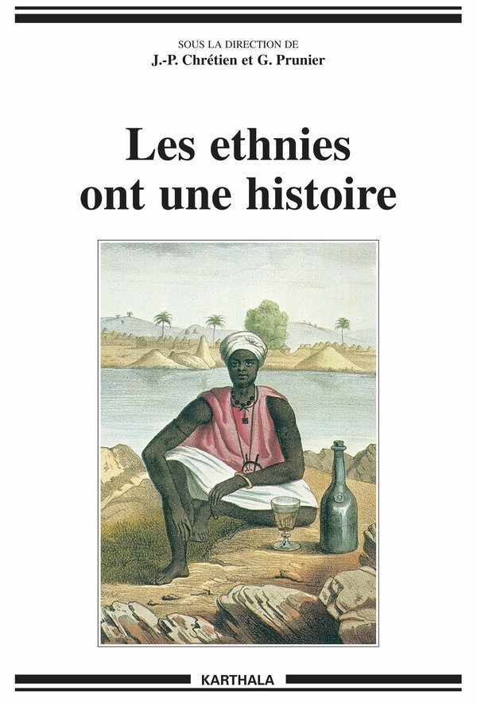
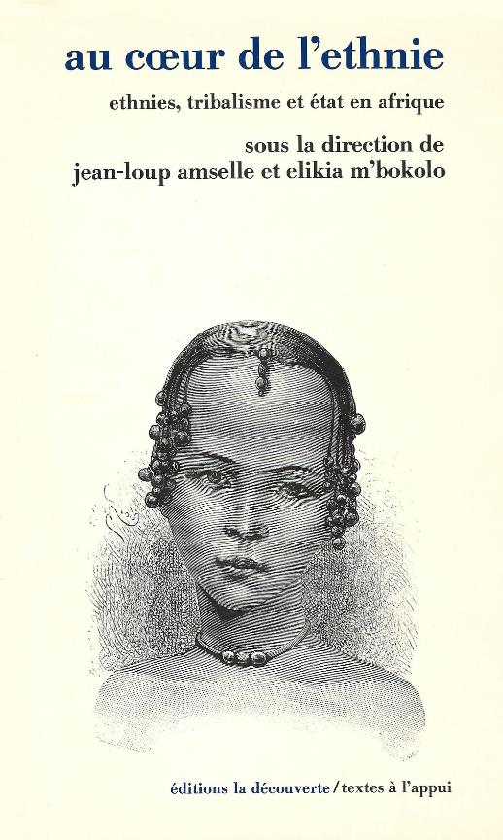
Historicité des signares…
… même si les signares ne sont pas une ethnie.
Notes:
Les historiens et aussi certains anthropologues, à la suite de Georges Balandier et surtout de Jean-Loup Amselle…
… ont commencé d’interroger les catégories de l’ethnologie et de l’anthropologie (« races », « ethnies »)…
… à les déconstruire ou tout du moins à les historiciser…
… pour éviter le piège de l’essentialisation en ce qui concerne l’identité.

Slide 18
3. Contextes métis.
Notes:
Double métaphore autour du tissu :
Il existe des tissus ‘métis’ mêlant coton et lin.
Contexte : de cum, avec, et texere, tisser.
Métis venant bien sûr du latin miscere, mêler, mélanger.

Slide 19
La nécessaire différenciation entre les signares et :
- la communauté métisse sénégalaise
- les Luso-Africains
- les Eurafricains

Slide 20
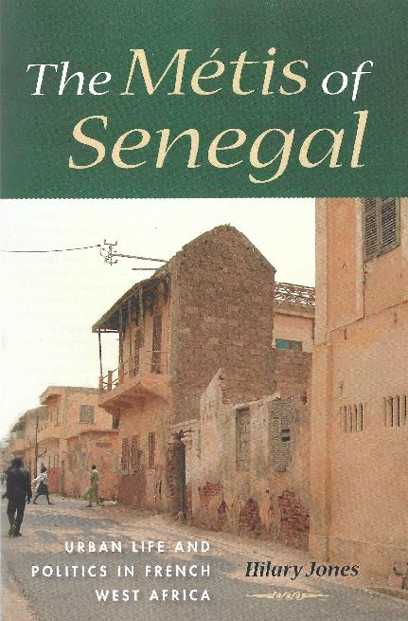
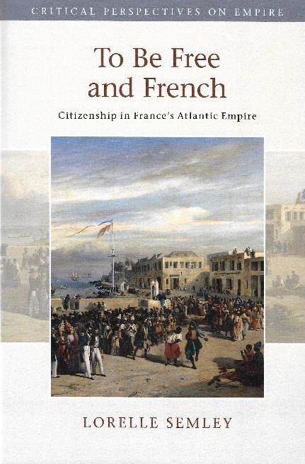
La communauté métisse sénégalaise
(femmes & hommes)
Notes:
Les métis sénégalais et la question de la citoyenneté, de l’urbanité et de la politique.

Slide 21
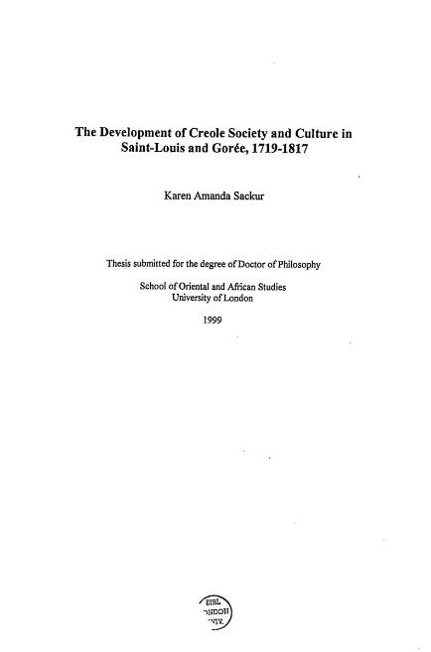
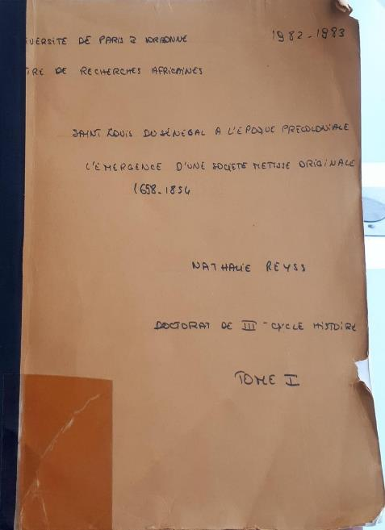
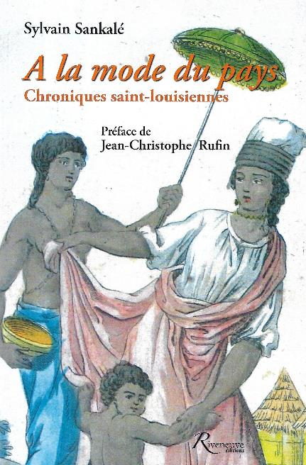
La communauté métisse sénégalaise
(femmes & hommes)

Slide 22
Le précédent luso-africain & les intermédiaires eurafricains des côtes de Haute-Guinée & Sénégambie
Notes:
Les signares ont participé d’une culture diffuse née du contact, à partir du milieu du XVe siècle, de Portugais – auxquels les signares doivent leur nom, senhoras (et encore donas), les dames – et d’Africaines sur la frange littorale s’étendant du fleuve Sénégal à la Sierra Leone.
Cette rencontre, alors que les Portugais n’ont eu longtemps comme seule base d’implantation régionale l’archipel du Cap-Vert, a entraîné une fécondation culturelle et souvent biologique, donnant naissance sur la côte à un monde métis, largement luso-africain.
Ce qui est frappant, outre certains traits culturels (vestimentaires, linguistiques), c’est la grande autonomie de ces populations d’intermédiaires et spécifiquement de certaines individualités féminines remarquables (la Belinguere, Dona Catilina) au XVIIe siècle, qui ont su se développer à la marge et à l’interface de différents pouvoirs territoriaux et réseaux marchands à longue distance, européens et africains.

Slide 23
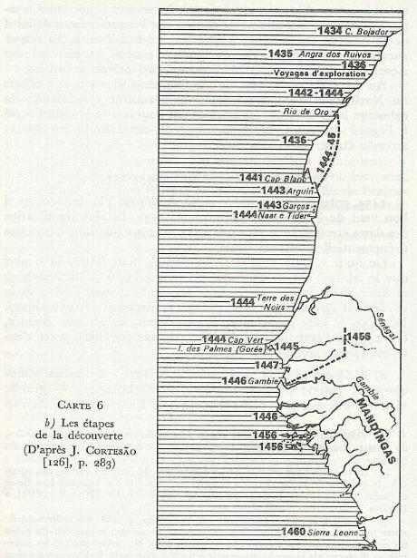
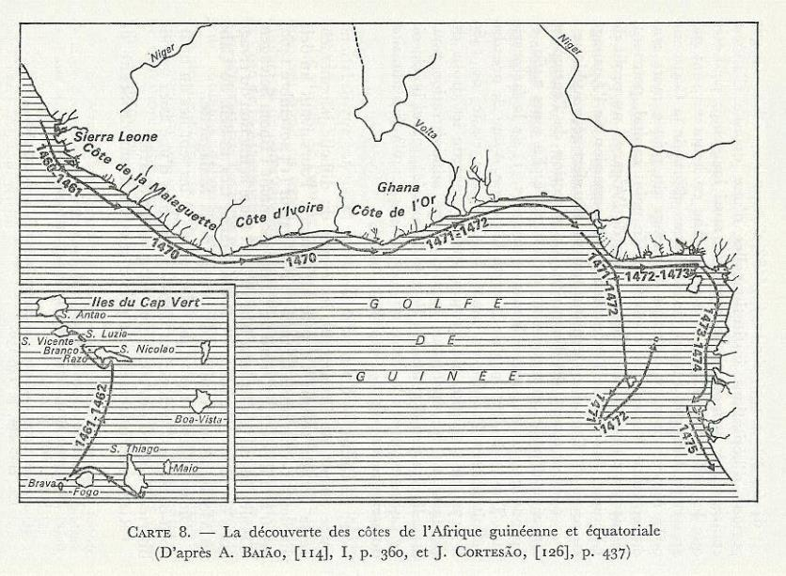
Les étapes de la « découverte », par les Portugais, de la côte ouest africaine
Pierre Chaunu, L’expansion européenne du XIIIe au XVe siècle, Puf, coll. “Nouvelle Clio”, 1969.
Notes:
Les signares ont participé d’une culture diffuse née du contact, à partir du milieu du XVe siècle, de Portugais – auxquels les signares doivent leur nom, senhoras (et encore donas), les dames – et d’Africaines sur la frange littorale s’étendant du fleuve Sénégal à la Sierra Leone.
Cette rencontre, alors que les Portugais n’ont eu longtemps comme seule base d’implantation régionale l’archipel du Cap-Vert, a entraîné une fécondation culturelle et souvent biologique, donnant naissance sur la côte à un monde métis, largement luso-africain.
Ce qui est frappant, outre certains traits culturels (vestimentaires, linguistiques), c’est la grande autonomie de ces populations d’intermédiaires et spécifiquement de certaines individualités féminines remarquables (la Belinguere, Dona Catilina) au XVIIe siècle, qui ont su se développer à la marge et à l’interface de différents pouvoirs territoriaux et réseaux marchands à longue distance, européens et africains.

Slide 24
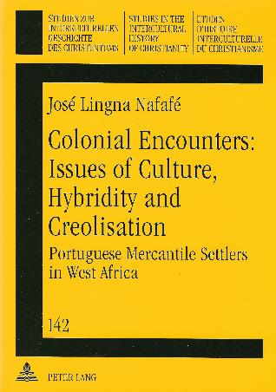

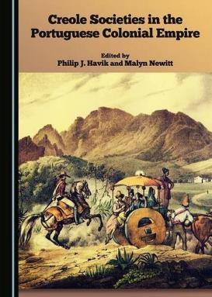
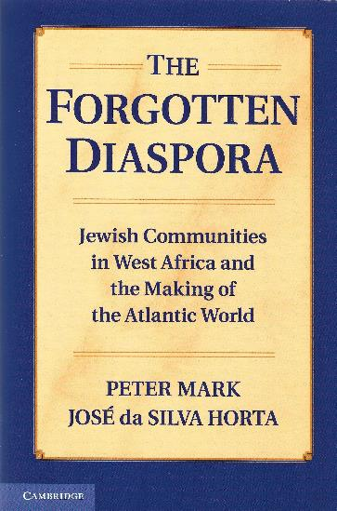
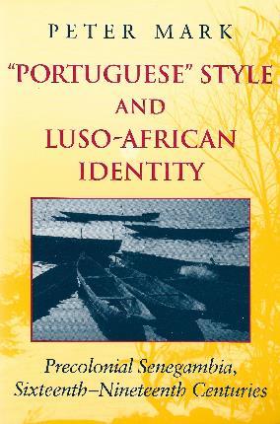
Luso-africains et créolisation
Notes:
Les signares ont participé d’une culture diffuse née du contact, à partir du milieu du XVe siècle, de Portugais – auxquels les signares doivent leur nom, senhoras (et encore donas), les dames – et d’Africaines sur la frange littorale s’étendant du fleuve Sénégal à la Sierra Leone.
Cette rencontre, alors que les Portugais n’ont eu longtemps comme seule base d’implantation régionale l’archipel du Cap-Vert, a entraîné une fécondation culturelle et souvent biologique, donnant naissance sur la côte à un monde métis, largement luso-africain.
Ce qui est frappant, outre certains traits culturels (vestimentaires, linguistiques), c’est la grande autonomie de ces populations d’intermédiaires et spécifiquement de certaines individualités féminines remarquables (la Belinguere, Dona Catilina) au XVIIe siècle, qui ont su se développer à la marge et à l’interface de différents pouvoirs territoriaux et réseaux marchands à longue distance, européens et africains.
Sur le terme créole :
1. « Personne d'ascendance européenne née dans une des anciennes colonies intertropicales, notamment les Antilles. » © 2021 Dictionnaires Le Robert - Le Grand Robert de la langue française
2. Relatif aux pays de la zone tropicale caractérisés par la colonisation blanche et l'esclavage noir (à l'origine). © 2021 Dictionnaires Le Robert - Le Grand Robert de la langue française
3. Ling. Le créole, un créole. Système linguistique mixte provenant du contact d'une langue indo-européenne (français, espagnol, portugais, anglais, néerlandais) avec des langues indigènes ou importées (Antilles) et devenu langue maternelle d'une communauté (opposé à pidgin* et à sabir*, qui ne sont pas des langues maternelles). © 2021 Dictionnaires Le Robert - Le Grand Robert de la langue française
Sur la créolisation :
« Ling. Processus par lequel une langue se créolise. » © 2021 Dictionnaires Le Robert - Le Grand Robert de la langue française
Sur Creolisation ou creolization :
1. « Linguistics : (of a pidgin language) the process of becoming a creole» (https://www.collinsdictionary.com/dictionary/english/creolisation)
2. « sociology : the process of assimilation in which neighbouring cultures share certain features to form a new distinct culture» (https://www.collinsdictionary.com/dictionary/english/creolization)

Slide 25
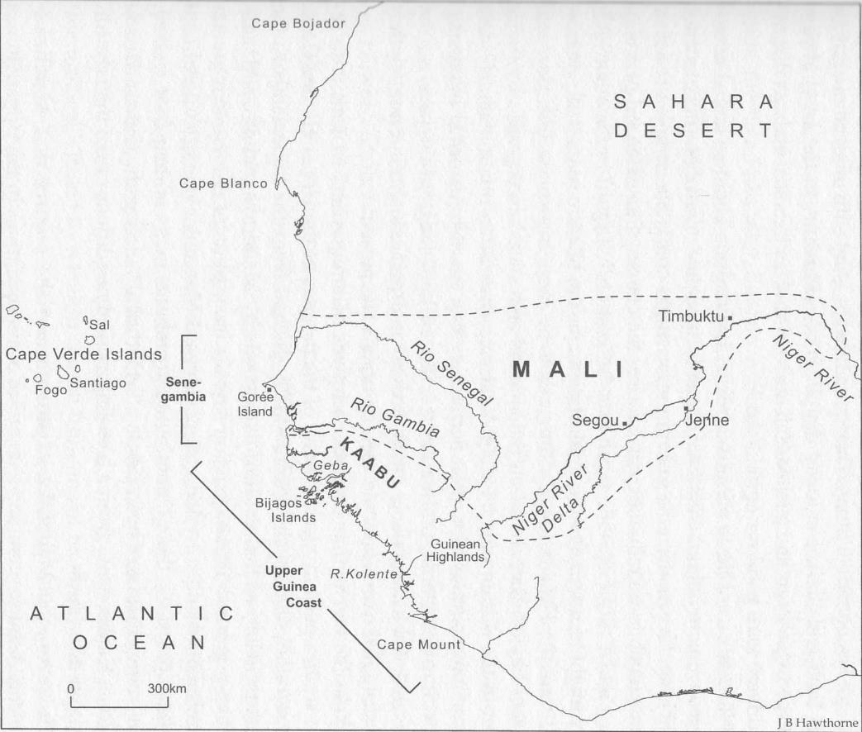
Le temps des comptoirs et l’émergence des cultures eurafricaines
Notes:
Cependant, ce fonctionnement est perturbé par l’installation de comptoirs européens – lieux de commerce fortifiés - souvent insulaires et de taille réduite :
- par les Portugais (Cacheu, dès 1588 et Bissau) ; auparavant installés uniquement dans les îles du Cap-Vert, ou bien au-delà à San Jorge da Mina (1481-2) ou en deçà à Arguin (1433) (Fort d’Arguin ou Arguim pour les Portugais, installés près du cap Blanc, donc, jusqu’en 1633 ; 1633-1678 : Hollandais ; puis alternance de différents occupants… dont Français, Brandebourgeois, Maures, avant occupation française au XIXe siècle).
- les Hollandais (Gorée, contraction de Goède Reede, la Bonne Rade, dès 1621 ou 1627-8 ?)
- les Anglais, à partir de 1661, dans l’estuaire de la Gambie, notamment à James Island (après la première & courte présence courlandaise, 1651-1659, puis hollandaise).
- sans oublier les Français, dans l’estuaire du fleuve Sénégal dès 1638 (avec la création du comptoir de Saint-Louis en 1659) et à Gorée, en remplacement des Hollandais, à partir de 1677.

Slide 26
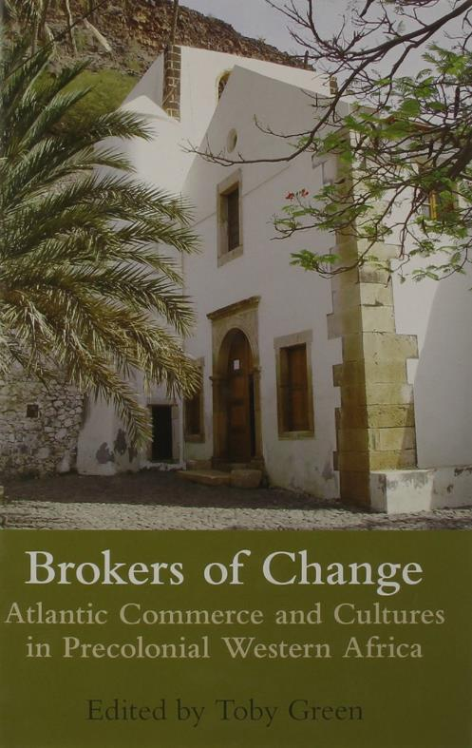
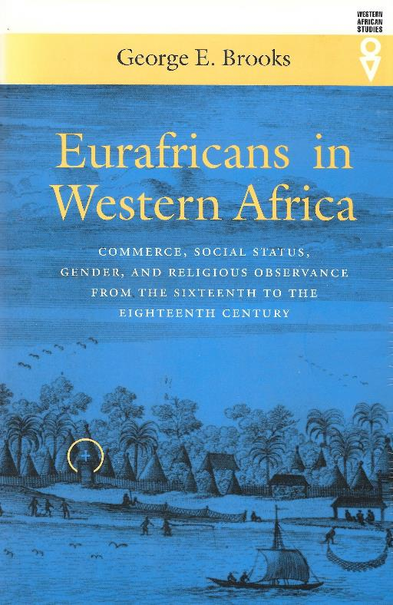
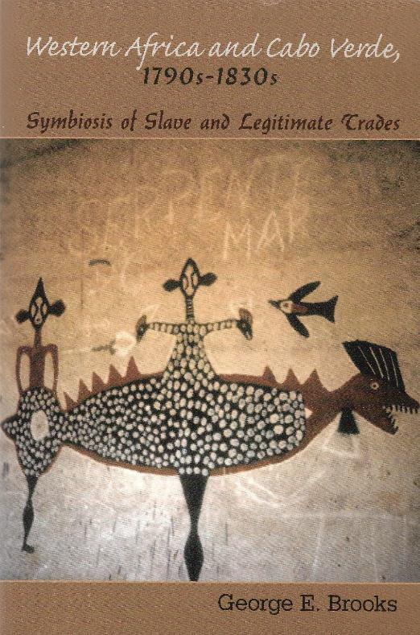
Intermédiaires (&) eurafricains d’Afrique occidentale

Slide 27
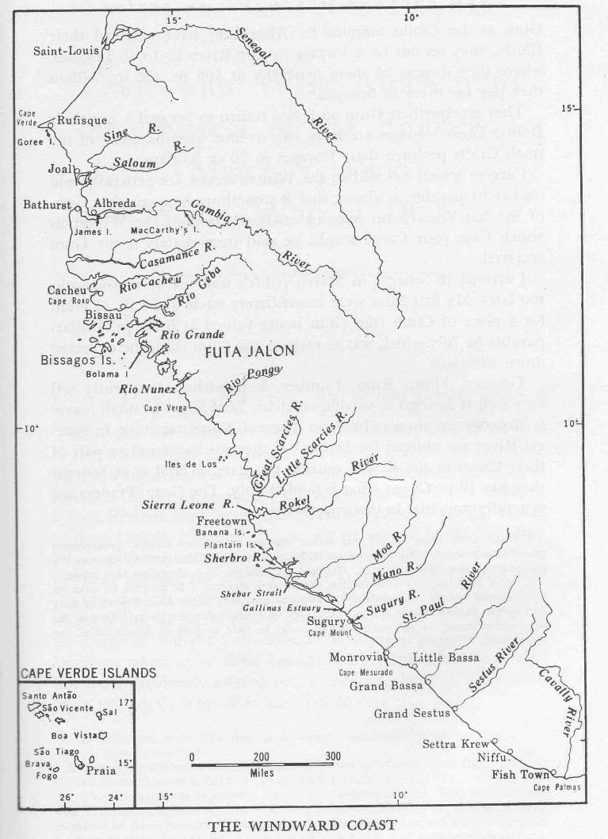
La présence française en Afrique de l’Ouest
Notes:
Il s’agit de la présence pérenne des Français, dans l’estuaire du fleuve Sénégal dès 1638 (avec la création du comptoir de Saint-Louis en 1659) et à Gorée, en remplacement des Hollandais, à partir de 1677.
Les navigations françaises sont antérieures… Elles remonteraient au XVIe siècle : vers 1560, les marins Dieppois semblent avoir établi un commerce régulier avec le Sénégal et le Cap-Vert ; ils ont même tenté de s’installer en Gambie en 1612. Mais l’insalubrité leur a fait préféré la vallée du Sénégal (1638). [3818, p. 21]
… voire au XIVe siècle :
C’est qu’avancent depuis quelques mois une philologue et un historien, Françoise Vielliard et Christophe Maneuvrier
http://www.sfhom.com/spip.php?article3143#maneuvrier
Les signares émergent donc progressivement à la fin du XVIIe siècle et leur sociabilité se met en place progressivement dans le cadre non pas colonial (pas avant le milieu du XIXe siècle, avec Faidherbe et les début de la conquête) mais dans le contexte de la colonisation mercantile, organisée autour de l’Exclusif et des Compagnies de commerce.
Cf. Dictionnaire de l’Ancien régime, sous la direction de Lucien Bély, Puf, coll. « Quadrige », 1996, rééd. 2006. Mais articles « Colonies » (Jean-Michel Deveau), « Sénégambie » (Jean-Michel Deveau), « Mercantilisme » (Pierre Deyon), « Exclusif » (Jean Tarrade), « Compagnies de commerce » (Philippe Haudrère) :
À Saint-Louis, les « Laptos sont en général piroguiers et les mulâtres commercent avec l’intérieur du pays tandis que les Signares, aux frontières de la demi-mondaine et de la femme d’affaires, sont toujours dans l’attente d’un équipage. » Tandis qu’à Gorée, « là encore, les Signares font commerce de tout ce qui s’offre, y compris celui des esclaves. Comme à Saint-Louis chacun considère que les biens et réserves de la Compagnie sont à son service, dans une corruption généralisée. » (article « Sénégambie » de Jean-Michel Deveau).
Donc ni la colonisation de peuplement, ni la colonisation de plantation, ni la colonisation agricole de traite (au Sénégal, seulement depuis milieu du XIXe siècle avec la culture arachidière).

Slide 28
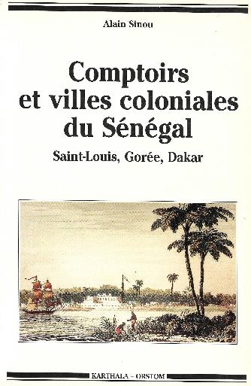
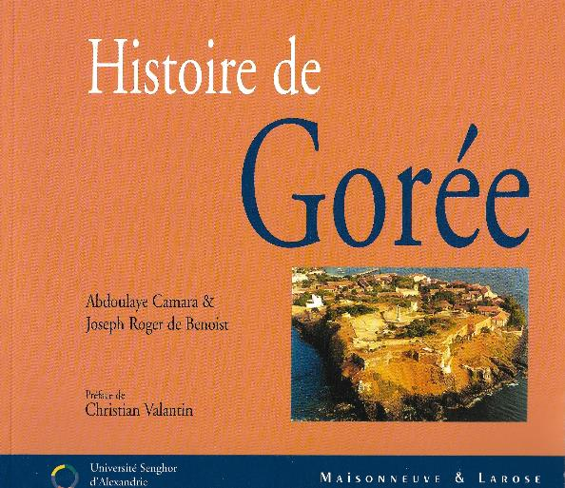
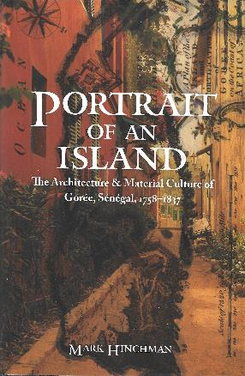

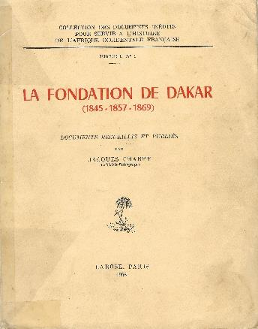
Le contexte insulaire et urbain à Saint-Louis et Gorée
Notes:
Il faudrait ajouter pour une vision élargie l’Histoire des villes d’Afrique noire. Des origines à la colonisation de Catherine Coquery-Vidrovitch, Albin Michel, 1993.
Si l’Histoire de la France urbaine date de 1980-1985, l’Histoire de l’Europe urbaine (avec une partie sur La ville coloniale d’Odile Goerg et Xavier Huetz de Lemps), en 2 volumes, sous la direction de Jean-Luc Pinol, est postérieure et date de 2003.
Gorée atteint ainsi 1200 habitants des 1763 (abbé Demanet) et Saint-Louis possède déjà 3000 habitants en 1750 : précocité urbaine. Les premières maisons en dur apparaissent dès 1740-1750.

Slide 29
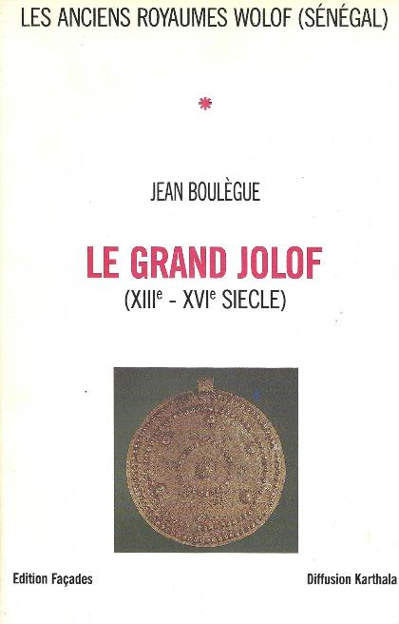
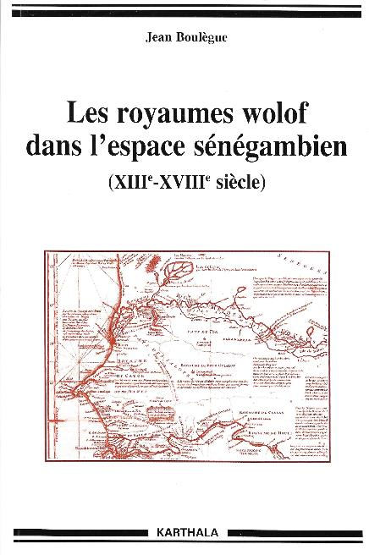

L’environnement ouest africain
Notes:
À proximité de Gorée et de Saint-Louis, surtout des pouvoirs wolof – des royaumes (Waalo, Kajoor, Bawol et Jolof) - relativement structurés, hiérarchisés.
Issus du démembrement du Grand Jolof (XIIIe-XVIe), un des grands États musulmans de l’Afrique de l’Ouest médiévale, contemporain de l’Empire du Mali.

Slide 30
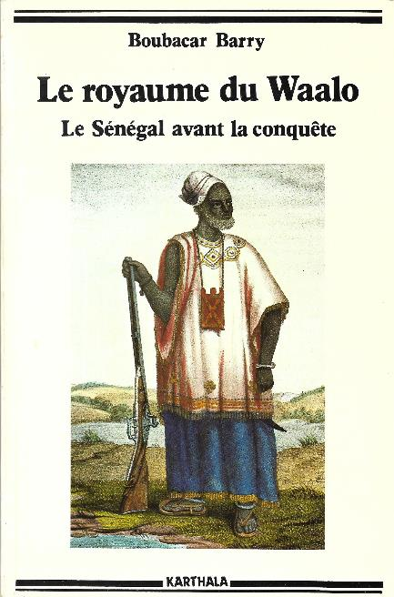
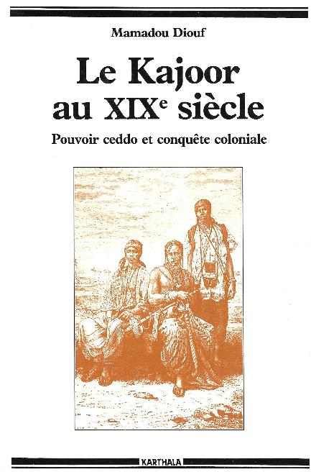
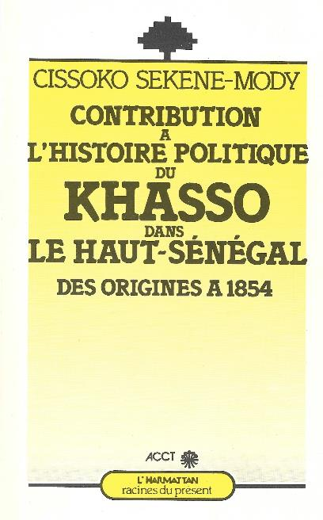
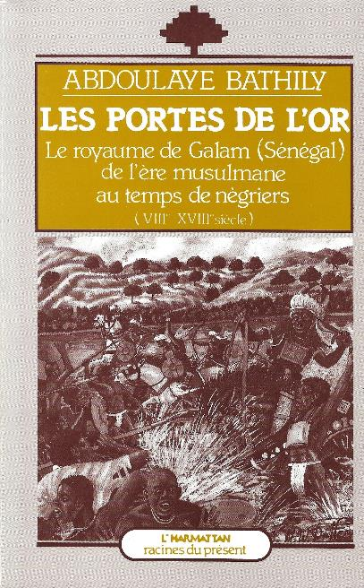
L’environnement ouest africain

Slide 31
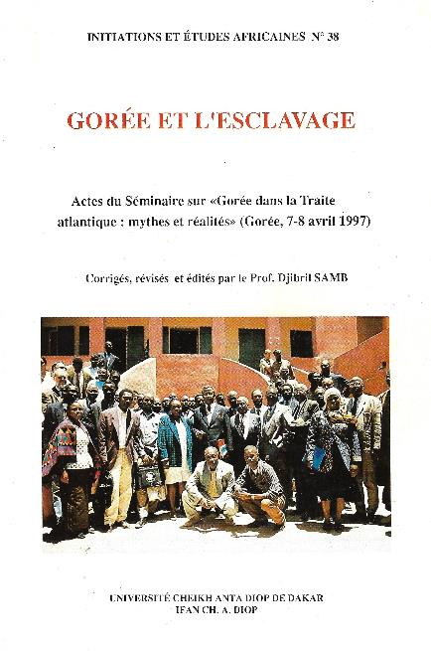
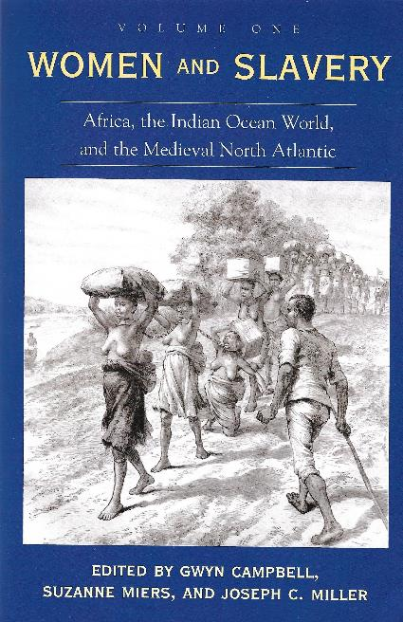
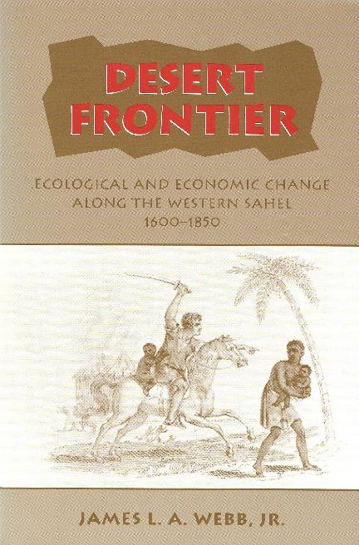
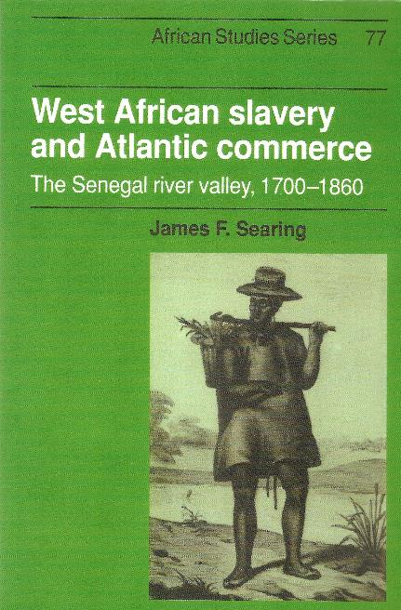
Le contexte de la Traite

Slide 32
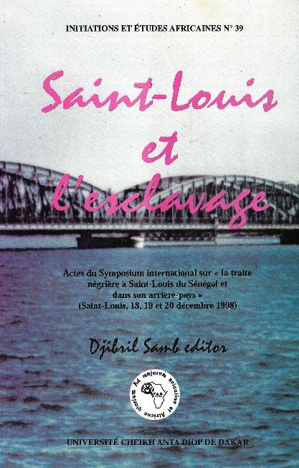
Le contexte de la Traite

Slide 33
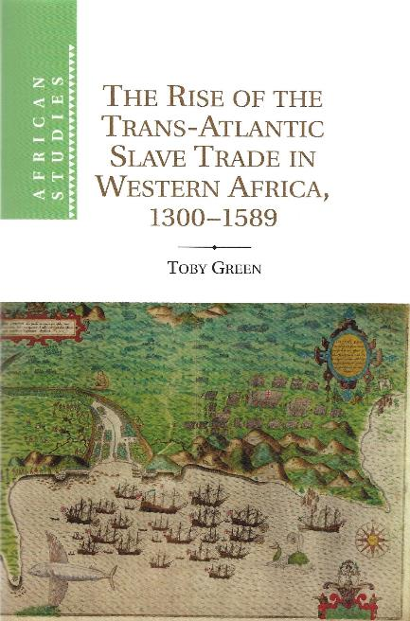
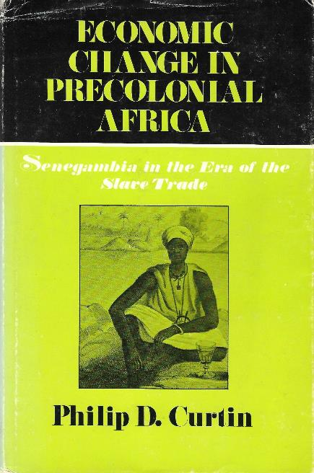
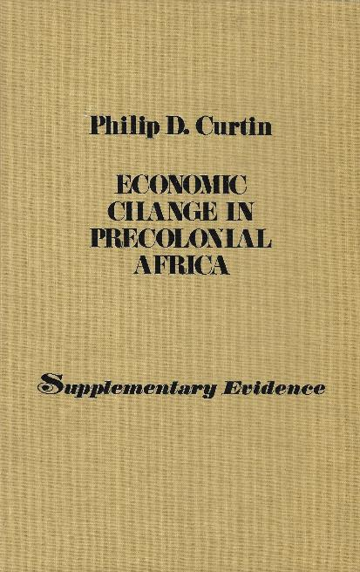
Le bouleversement économique et social
à l’ère “pré-coloniale”

Slide 34
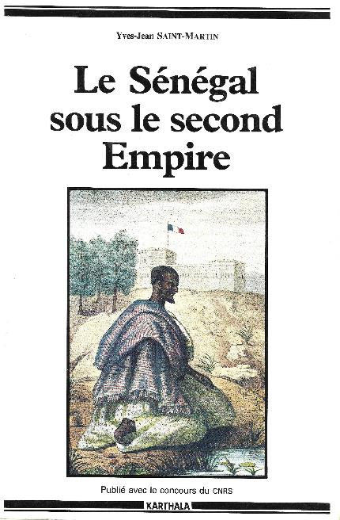

Le bouleversement économique et politique de l’ère coloniale

Slide 35
4. Les sources concernant les signares.
Notes:
Les sources iconographiques et les récits de voyageurs sont d’une grande richesse et couvrent une bonne partie la période concernant les signares.
Les archives, partiellement imprimées ou éditées (notamment dans le Bulletin de l’IFAN ou dans RFHOM), sont tout autant d’une grande richesse : archives notariées, état-civil, etc.
On trouvera la liste des ouvrages sources consultés pour mon ouvrage, sur mon site : www.signares.fr/spip.php?article4
De nombreux ouvrages sont à consulter sur Gallica, et dans les autres grandes bibliothèques électroniques : Library of Congress, British Library, Biblioteca Nacional de Portugal & Archive.org.

Slide 36

Un témoin particulier, l’Abbé Boilat.
Notes:
« David Boilat est un métis né au Sénégal en 1814, pendant l’occupation anglaise de Saint-Louis. Il devient très tôt orphelin de son père, un officier français de la marine, et de sa mère, une mulâtresse de Saint-Louis. A treize ans, il fait partie d’un groupe de jeunes Sénégalais envoyés en France par la mère Anne-Marie Javouhey, afin d’y poursuivre leurs études. En 1840, il devient le premier prêtre sénégalais et retourne au Sénégal en 1843 où, à la demande du gouverneur Bouët-Willaumez, il prend la direction de l’Enseignement. Considéré comme un précurseur de la littérature sénégalaise, il publie en 1853 un important ouvrage intitulé Esquisses sénégalaises. De toute évidence, Boilat, dont la technique graphique était assez rudimentaire, n’est pas l’auteur direct des magnifiques planches lithographiques inclues dans cet ouvrage. Il ne fait pas de doute, néanmoins, que ce sont ses propres esquisses qui ont servi de base aux œuvres publiées. Les récits qui accompagnent ces planches, qui sont également de l’abbé, leur donnent un éclairage particulier et une réelle authenticité. Il est également l’auteur d’une grammaire wolof. David Boilat retourne en France en 1852, où il sera successivement curé de Dampart et de Nantouillet et y termine sa vie en 1901. »
Source : Xavier Ricou, sur son site Senegalmetis : http://www.senegalmetis.com/B5_David_Boilat.html

Slide 37

Un livre remarquable pour ses lithographies & son approche ethnographique, par un témoin "de l’intérieur"
Notes:
Livre disponible sur Gallica : https://gallica.bnf.fr/ark:/12148/bpt6k103361c.image
Lithographies disponibles sur Gallica : https://gallica.bnf.fr/ark:/12148/btv1b23001280/f1.item

Slide 38



Trois manuscrits de Boilat…
Notes:
Trois manuscrits de l’Abbé Boilat à redécouvrir :
Bibliothèque nationale de France, département de la Société de géographie de Paris
« Notes du Fouta Toro : lettres, mœurs, superstitions, dessins, chansons du Fouta. Quelques fables de la Gambie chantées par les Ouolofs » (Abbé David Boilat, support : cahier de 108 pages)
Ms.in 8° 49, en ligne :
https://gallica.bnf.fr/ark:/12148/btv1b530672939.r
« Mission à Joäl » (Abbé David Boilat, support : dossier de 23 pages accompagné de 18 aquarelles encore inédites ).
Carton Bo Bon (109), en ligne :
https://gallica.bnf.fr/ark:/12148/btv1b53067292v
« Mœurs et coutumes des Maures du Sénégal, en langue des Maures du pays recueillis par M. Paul David Boilat, prêtre sénégalais ; dédié à M. le baron Roger, pour la Société géographique » (Abbé David Boilat, support : 1er cahier du 23 juin 1843 de 94 pages ; 2e cahier du 4 juillet 1843 de 90 pages ; 3e cahier du 4 juillet 1843 de 92 pages).
Ms.in 8° 49 (1323, 1, 2 et 3), en ligne :
https://gallica.bnf.fr/ark:/12148/btv1b53067294r/
https://gallica.bnf.fr/ark:/12148/btv1b530672956/
https://gallica.bnf.fr/ark:/12148/btv1b53067296n/

Slide 39



… et des documents inédits…
Notes:
Trois manuscrits de l’Abbé Boilat à redécouvrir :
Bibliothèque nationale de France, département de la Société de géographie de Paris
« Notes du Fouta Toro : lettres, mœurs, superstitions, dessins, chansons du Fouta. Quelques fables de la Gambie chantées par les Ouolofs » (Abbé David Boilat, support : cahier de 108 pages)
Ms.in 8° 49, en ligne :
https://gallica.bnf.fr/ark:/12148/btv1b530672939.r
« Mission à Joäl » (Abbé David Boilat, support : dossier de 23 pages accompagné de 18 aquarelles encore inédites ).
Carton Bo Bon (109), en ligne :
https://gallica.bnf.fr/ark:/12148/btv1b53067292v
« Mœurs et coutumes des Maures du Sénégal, en langue des Maures du pays recueillis par M. Paul David Boilat, prêtre sénégalais ; dédié à M. le baron Roger, pour la Société géographique » (Abbé David Boilat, support : 1er cahier du 23 juin 1843 de 94 pages ; 2e cahier du 4 juillet 1843 de 90 pages ; 3e cahier du 4 juillet 1843 de 92 pages).
Ms.in 8° 49 (1323, 1, 2 et 3), en ligne :
https://gallica.bnf.fr/ark:/12148/btv1b53067294r/
https://gallica.bnf.fr/ark:/12148/btv1b530672956/
https://gallica.bnf.fr/ark:/12148/btv1b53067296n/

Slide 40
Notes:
Trois manuscrits de l’Abbé Boilat à redécouvrir :
Bibliothèque nationale de France, département de la Société de géographie de Paris
« Notes du Fouta Toro : lettres, mœurs, superstitions, dessins, chansons du Fouta. Quelques fables de la Gambie chantées par les Ouolofs » (Abbé David Boilat, support : cahier de 108 pages)
Ms.in 8° 49, en ligne :
https://gallica.bnf.fr/ark:/12148/btv1b530672939.r
« Mission à Joäl » (Abbé David Boilat, support : dossier de 23 pages accompagné de 18 aquarelles encore inédites ).
Carton Bo Bon (109), en ligne :
https://gallica.bnf.fr/ark:/12148/btv1b53067292v
« Mœurs et coutumes des Maures du Sénégal, en langue des Maures du pays recueillis par M. Paul David Boilat, prêtre sénégalais ; dédié à M. le baron Roger, pour la Société géographique » (Abbé David Boilat, support : 1er cahier du 23 juin 1843 de 94 pages ; 2e cahier du 4 juillet 1843 de 90 pages ; 3e cahier du 4 juillet 1843 de 92 pages).
Ms.in 8° 49 (1323, 1, 2 et 3), en ligne :
https://gallica.bnf.fr/ark:/12148/btv1b53067294r/
https://gallica.bnf.fr/ark:/12148/btv1b530672956/
https://gallica.bnf.fr/ark:/12148/btv1b53067296n/

Slide 41
“J’ai confisqué ce grigri dans la Boutique d’une Signare, à S^{t} Louis”
Notes:
Trois manuscrits de l’Abbé Boilat à redécouvrir :
Bibliothèque nationale de France, département de la Société de géographie de Paris
« Notes du Fouta Toro : lettres, mœurs, superstitions, dessins, chansons du Fouta. Quelques fables de la Gambie chantées par les Ouolofs » (Abbé David Boilat, support : cahier de 108 pages)
Ms.in 8° 49, en ligne :
https://gallica.bnf.fr/ark:/12148/btv1b530672939.r
« Mission à Joäl » (Abbé David Boilat, support : dossier de 23 pages accompagné de 18 aquarelles encore inédites ).
Carton Bo Bon (109), en ligne :
https://gallica.bnf.fr/ark:/12148/btv1b53067292v
« Mœurs et coutumes des Maures du Sénégal, en langue des Maures du pays recueillis par M. Paul David Boilat, prêtre sénégalais ; dédié à M. le baron Roger, pour la Société géographique » (Abbé David Boilat, support : 1er cahier du 23 juin 1843 de 94 pages ; 2e cahier du 4 juillet 1843 de 90 pages ; 3e cahier du 4 juillet 1843 de 92 pages).
Ms.in 8° 49 (1323, 1, 2 et 3), en ligne :
https://gallica.bnf.fr/ark:/12148/btv1b53067294r/
https://gallica.bnf.fr/ark:/12148/btv1b530672956/
https://gallica.bnf.fr/ark:/12148/btv1b53067296n/

Slide 42


Deux clefs d’interprétation
Notes:
Abdoulaye-Bara Diop est décédé au début de janvier de cette année (2021).

Slide 43

Les signares en images
Notes:
Une introduction remarquable à l’iconographie du Sénégal « colonial » par Xavier Ricou, architecte sénégalais & descendant de signare, qui anime une site et un compte facebook sur ce sujet de l’iconographie, depuis de nombreuses années :
https://www.facebook.com/ricou.xavier
http://www.senegalmetis.com/
On trouvera l’intégralité des images de Femmes d’influence dans le diaporama de mon site, avant de prochains ajouts :
http://signares.fr/spip.php?article11

Slide 44
5. Genèse des signares
Notes:
Dans l’environnement culturel et régional luso-africain (dont la présence est diffuse !!) mais précisément dans les comptoirs français de Saint-Louis (1659) et de Gorée (1677), on constate les premiers cas de concubinage (et de prostitution), signalés pour l’île Saint-Louis en 1685, par Jajolet de La Courbe (dont Paul Cultru a édité en 1913 le manuscrit inédit, tout en dénonçant les nombreux plagiats du père Labat).
C’est-à-dire à peu avant le procès de Páscoa (1693-1703) et la relation de voyage de François Froger (1695-1697), qui décrit non seulement Salvador de Bahia mais aussi les Luso-Africains et notamment certaines Luso-Africaines d’importance de Rufisque et d’Albreda (sur la Gambie), ou encore la population de Gorée (sans signares) : cf. p. 52.
La Courbe (1685) décrit notamment la Belinguere (possiblement une princesse wolof) : cf. p. 40.
Mais le concubinage, s’il favorise le métissage, ne crée pas immédiatement de la signarité.
Cependant, certaines de concubines, dénoncées, sont des « nouvelles chrétiennes » (Saint-Louis).
Et certaines possèdent des captifs de case, source essentielle, déjà de leur revenu, puisque ces captifs effectuent la traite, c’est-à-dire le commerce.
Enfin, malgré les interdictions répétés du concubinage, il se poursuit et donne lieu à une intense corruption.
Dès le deuxième quart du XVIIIe, les administrateurs locaux de la Compagnie incitent au mariage, pour éviter le concubinage honteux : Julien Dubellay, le directeur de Saint-Louis vers 1724 ; le directeur général Devaulx en 1737.
Les premières maisons en dur apparaissent dès 1740-1750, à l’initiative de Français importants, mais ce sont leurs ‘épouses’ à la mode du pays qui vont en bénéficier.
La première occurrence du terme « signare » est celle du botaniste Michel Adanson, dont le séjour remonte à 1749-1753 et qui témoignent, pour les signares, qu’elles portent des noms français.
La signarité aurait mis un demi-siècle, deux à trois générations pour se mettre en place.

Slide 45
6. Les mariages à la mode du pays
Notes:
Les mariages sont dits à la mode du pays, qu’on a trop souvent caractérisés comme des mariages temporaires.
Cette expression en tout cas viendrait du portugais « créole casamento a moda da terra » (Raymond Mauny dans son précieux Glossaire… de 1952) et concerne dans un premier temps les monde luso-africain (Lacourbe, 1685).

Slide 46


Notes:
Sur trente quatre images représentants des signares, deux seulement concernent une scène de mariage (dont une est fantaisiste et tardive).
Cela est d’autant plus étonnant que les signares sont fréquemment associées au mariage à la mode du pays.
Les écrits sont heureusement plus abondants.
Image n° 1 (« Cérémonies observées dans les Mariages des Mulâtres a l’Île de Gorée »), fournie par Durand (1785-1788). Elle est l’une des trois datant du XVIIIe siècle.

Slide 47
Les « faux mariages » à la mode du pays
Notes:
En fait, il a existé des mariages durables, avec des Européens installés ou des hommes métis :
Faute d’avoir pu être consacrés par un prêtre (durant les périodes d’occupation anglaise et/ou de la Révolution et de l’Empire), ils ont été également appelés à la mode du pays.
Nombre de mariages ont été régularisés avec le retour de prêtres à partir de 1817 et avec la promulgation du Code Civil (1830) au Sénégal.

Slide 48
Le mariage à la mode du pays : un mariage de raison et d’intérêt
Notes:
Les «vrais» mariages temporaires au XVIIIe siècle sont d’un autre genre, puisqu’ils sont l’union de deux partis : « le consentement des parties et des parens » (Pruneau de Pommegorge, 1738-1751, membre du Conseil souverain du Sénégal)
l’Européen (Français le plus souvent mais aussi Anglais lors des périodes d’occupation anglaise), haut cadre des Compagnies de commerce
il apporte l’accès privilégié – et en principe prohibé – à des marchandises européennes et la protection dans le comptoir, voire au-delà dans le cadre des activités commerciales ;
il apporte son nom et le prestige lié à sa fonction/poste
la signare qui met à disposition des moyens :
la location de bâtiments
surtout la location ses captifs de case – des esclaves, rattachés au foyer, au statut très différent des esclaves de traite destinés aux Amériques
– spécialisés dans différents corps de métier : traitants (pratiquant les activités commerciales), laptots (marins), charpentier, etc.
la connaissance précieuse des langues, des coutumes (voire des conseils à l’hygiène de vie) et surtout des réseaux marchands et de pouvoirs locaux, sur la terre ferme
- pour les activités commerciales auxquelles s’adonnent la signare :
- par le biais de ses captifs
- par son rôle de prête-nom pour son mari temporaire, lequel n’avait pas le droit de commercer en propre.
Insistons sur le caractère matrilocal de ce type de mariage, puisque l’Européen est de passage.
Par contre, il n’est ni matrilinéaire, encore moins le témoignage d’une situation matriarcale…
Matrilocal mais la signare porte le nom du « mari » (parfois son titre) et les enfants le nom du père
Au passage, il est bon de signaler la surreprésentation féminine dans les comptoirs :
Il se trouve que le sexe-ratio des non-Européens de Saint-Louis (« the non European population of Saint-Louis » Philip D Curtin) montre pour tout le XVIIIe siècle, l’absolue prépondérance de la population féminine : en 1779, il y a 586 hommes pour 1 000 femmes (contre 959 hommes pour 1 000 femmes en 1832).
Mariage temporaire aussi : ce que j’ai rendu par le titre un rien provocateur « séparation et fidélité »
Le mariage à la mode du pays a été marqué, semble-t-il par la fidélité (l’espace confiné des comptoirs ne permettait guère d’alternative).
La séparation n’est pas une sanction à un manque de fidélité, mais une contingence, dans le cas du mariage à la mode du pays :
p. 112-113 (Lajaille/Labarthe, Durand) : le rite du « sable ».

Slide 49
7. Distinction.
Notes:
Le costume et les bijoux
Les pagnes d’apparat
L’habitation en dur
Les poses et la hauteur
Et les captifs de case…

Slide 50



Parures signares
Or, bijoux, panaria, tissus

Slide 51


Slide 52



Le costume et les bijoux
Les pagnes d’apparat
Notes:
Le costume et les bijoux
Les pagnes d’apparat
En règle générale, les personnes les ayant étudiées, ne prêtent guère d’importance au costume. Tout au plus, citent-elles la description qu’en fait un
témoin. Jamais elles ne croisent les témoignages, qui permettent, par exemple, de prendre la mesure du temps.
Il est important de signaler que la datation des formes reste assez fragile mais des évolutions se distinguent, en même temps que la coexistence de façons.
Sorte de catalogue historique du costume des signares
Le costume est partie intégrante de l’identité des signares. (p. 57)
‘Costumes traditionnels’, dans ‘La nation illustrée’, dans la deuxième grande partie « Folklore » de La création des identités nationales. Europe XVIIIe-XIXe siècle, d’Anne-Marie Thiesse, Seuil, 1999 :
p. 195-196 :
« Gagé sur la référence à des usages populaires considérés jusque-là comme parfaitement vulgaires et donc non consignés, le costume national est réalisé dans des matériaux de qualité, obéit à des règles fixes – choix des couleurs, longueur et forme des différentes parties – et doit pouvoir rivaliser en éclat et en // dignité avec les costumes des autres nations. Et ce sont es élites sociales qui l’adoptent en un premier temps à des fins patriotiques. Mais à la différence de la langue nationale, le costume national n’est pas d’usage quotidien et il a une fonction surtout festive et démonstrative. »
Et aussi, cause matérielle et nouveau regard « une moins grande pauvreté, les champs de coton, les manufactures de tissage et les colorants industriels. Un nouveau regard aussi, qui dresse un code vestimentaire non plus seulement social, mais aussi territorial et national »
Cf. les ouvrages après 1820 : Recueil des costumes… Costumes des femmes du… se développent, notamment grâce à l’essor de la lithographie. Cf. l’invention du kilt écossais vers 1725…. (L’invention de la tradition (cf. Eric Hobsbawm et Terence Ranger eds, The Invention of Tradition, Cambridge UP, 1983).

Slide 53



Le costume et les bijoux
Les pagnes d’apparat
Notes:
Le costume et les bijoux
Les pagnes d’apparat
En règle générale, les personnes les ayant étudiées, ne prêtent guère d’importance au costume. Tout au plus, citent-elles la description qu’en fait un
témoin. Jamais elles ne croisent les témoignages, qui permettent, par exemple, de prendre la mesure du temps.
Il est important de signaler que la datation des formes reste assez fragile mais des évolutions se distinguent, en même temps que la coexistence de façons.
Sorte de catalogue historique du costume des signares
Le costume est partie intégrante de l’identité des signares. (p. 57)
‘Costumes traditionnels’, dans ‘La nation illustrée’, dans la deuxième grande partie « Folklore » de La création des identités nationales. Europe XVIIIe-XIXe siècle, d’Anne-Marie Thiesse, Seuil, 1999 :
p. 195-196 :
« Gagé sur la référence à des usages populaires considérés jusque-là comme parfaitement vulgaires et donc non consignés, le costume national est réalisé dans des matériaux de qualité, obéit à des règles fixes – choix des couleurs, longueur et forme des différentes parties – et doit pouvoir rivaliser en éclat et en // dignité avec les costumes des autres nations. Et ce sont es élites sociales qui l’adoptent en un premier temps à des fins patriotiques. Mais à la différence de la langue nationale, le costume national n’est pas d’usage quotidien et il a une fonction surtout festive et démonstrative. »
Et aussi, cause matérielle et nouveau regard « une moins grande pauvreté, les champs de coton, les manufactures de tissage et les colorants industriels. Un nouveau regard aussi, qui dresse un code vestimentaire non plus seulement social, mais aussi territorial et national »
Cf. les ouvrages après 1820 : Recueil des costumes… Costumes des femmes du… se développent, notamment grâce à l’essor de la lithographie. Cf. l’invention du kilt écossais vers 1725…. (L’invention de la tradition (cf. Eric Hobsbawm et Terence Ranger eds, The Invention of Tradition, Cambridge UP, 1983).

Slide 54



Le costume et les bijoux
Les pagnes d’apparat
Notes:
Le costume et les bijoux
Les pagnes d’apparat
En règle générale, les personnes les ayant étudiées, ne prêtent guère d’importance au costume. Tout au plus, citent-elles la description qu’en fait un
témoin. Jamais elles ne croisent les témoignages, qui permettent, par exemple, de prendre la mesure du temps.
Il est important de signaler que la datation des formes reste assez fragile mais des évolutions se distinguent, en même temps que la coexistence de façons.
Sorte de catalogue historique du costume des signares
Le costume est partie intégrante de l’identité des signares. (p. 57)
‘Costumes traditionnels’, dans ‘La nation illustrée’, dans la deuxième grande partie « Folklore » de La création des identités nationales. Europe XVIIIe-XIXe siècle, d’Anne-Marie Thiesse, Seuil, 1999 :
p. 195-196 :
« Gagé sur la référence à des usages populaires considérés jusque-là comme parfaitement vulgaires et donc non consignés, le costume national est réalisé dans des matériaux de qualité, obéit à des règles fixes – choix des couleurs, longueur et forme des différentes parties – et doit pouvoir rivaliser en éclat et en // dignité avec les costumes des autres nations. Et ce sont es élites sociales qui l’adoptent en un premier temps à des fins patriotiques. Mais à la différence de la langue nationale, le costume national n’est pas d’usage quotidien et il a une fonction surtout festive et démonstrative. »
Et aussi, cause matérielle et nouveau regard « une moins grande pauvreté, les champs de coton, les manufactures de tissage et les colorants industriels. Un nouveau regard aussi, qui dresse un code vestimentaire non plus seulement social, mais aussi territorial et national »
Cf. les ouvrages après 1820 : Recueil des costumes… Costumes des femmes du… se développent, notamment grâce à l’essor de la lithographie. Cf. l’invention du kilt écossais vers 1725…. (L’invention de la tradition (cf. Eric Hobsbawm et Terence Ranger eds, The Invention of Tradition, Cambridge UP, 1983).

Slide 55


Le costume et les bijoux
Les pagnes d’apparat
Notes:
Le costume et les bijoux
Les pagnes d’apparat
En règle générale, les personnes les ayant étudiées, ne prêtent guère d’importance au costume. Tout au plus, citent-elles la description qu’en fait un
témoin. Jamais elles ne croisent les témoignages, qui permettent, par exemple, de prendre la mesure du temps.
Il est important de signaler que la datation des formes reste assez fragile mais des évolutions se distinguent, en même temps que la coexistence de façons.
Sorte de catalogue historique du costume des signares
Le costume est partie intégrante de l’identité des signares. (p. 57)
‘Costumes traditionnels’, dans ‘La nation illustrée’, dans la deuxième grande partie « Folklore » de La création des identités nationales. Europe XVIIIe-XIXe siècle, d’Anne-Marie Thiesse, Seuil, 1999 :
p. 195-196 :
« Gagé sur la référence à des usages populaires considérés jusque-là comme parfaitement vulgaires et donc non consignés, le costume national est réalisé dans des matériaux de qualité, obéit à des règles fixes – choix des couleurs, longueur et forme des différentes parties – et doit pouvoir rivaliser en éclat et en // dignité avec les costumes des autres nations. Et ce sont es élites sociales qui l’adoptent en un premier temps à des fins patriotiques. Mais à la différence de la langue nationale, le costume national n’est pas d’usage quotidien et il a une fonction surtout festive et démonstrative. »
Et aussi, cause matérielle et nouveau regard « une moins grande pauvreté, les champs de coton, les manufactures de tissage et les colorants industriels. Un nouveau regard aussi, qui dresse un code vestimentaire non plus seulement social, mais aussi territorial et national »
Cf. les ouvrages après 1820 : Recueil des costumes… Costumes des femmes du… se développent, notamment grâce à l’essor de la lithographie. Cf. l’invention du kilt écossais vers 1725…. (L’invention de la tradition (cf. Eric Hobsbawm et Terence Ranger eds, The Invention of Tradition, Cambridge UP, 1983).

Slide 56



Le costume et les bijoux
Les pagnes d’apparat
Notes:
Le costume et les bijoux
Les pagnes d’apparat
En règle générale, les personnes les ayant étudiées, ne prêtent guère d’importance au costume. Tout au plus, citent-elles la description qu’en fait un
témoin. Jamais elles ne croisent les témoignages, qui permettent, par exemple, de prendre la mesure du temps.
Il est important de signaler que la datation des formes reste assez fragile mais des évolutions se distinguent, en même temps que la coexistence de façons.
Sorte de catalogue historique du costume des signares
Le costume est partie intégrante de l’identité des signares. (p. 57)
‘Costumes traditionnels’, dans ‘La nation illustrée’, dans la deuxième grande partie « Folklore » de La création des identités nationales. Europe XVIIIe-XIXe siècle, d’Anne-Marie Thiesse, Seuil, 1999 :
p. 195-196 :
« Gagé sur la référence à des usages populaires considérés jusque-là comme parfaitement vulgaires et donc non consignés, le costume national est réalisé dans des matériaux de qualité, obéit à des règles fixes – choix des couleurs, longueur et forme des différentes parties – et doit pouvoir rivaliser en éclat et en // dignité avec les costumes des autres nations. Et ce sont es élites sociales qui l’adoptent en un premier temps à des fins patriotiques. Mais à la différence de la langue nationale, le costume national n’est pas d’usage quotidien et il a une fonction surtout festive et démonstrative. »
Et aussi, cause matérielle et nouveau regard « une moins grande pauvreté, les champs de coton, les manufactures de tissage et les colorants industriels. Un nouveau regard aussi, qui dresse un code vestimentaire non plus seulement social, mais aussi territorial et national »
Cf. les ouvrages après 1820 : Recueil des costumes… Costumes des femmes du… se développent, notamment grâce à l’essor de la lithographie. Cf. l’invention du kilt écossais vers 1725…. (L’invention de la tradition (cf. Eric Hobsbawm et Terence Ranger eds, The Invention of Tradition, Cambridge UP, 1983).

Slide 57



L’habitation en dur
Les poses et la hauteur
Notes:
L’habitation en dur
Les poses et la hauteur

Slide 58




L’habitation en dur
Les poses et la hauteur
Notes:
L’habitation en dur
Les poses et la hauteur

Slide 59
8. Captifs de case.
Notes:
Au milieu du XVIIIe siècle, les signares ont déjà comme capital productif essentiel « leurs esclaves dont le nombre augmentoit tous les jours ». Cette progression est mesurable grâce à un exemple exceptionnel. Sur les treize principaux maîtres (et surtout maîtresses) de Gorée, qui possèdent 131 captifs,
Marie Térèse en dispose de vingt (soit le maximum, le minimum étant de quatre) et Kati Louett (ou Caty Louet). Cette dernière possède en 1767 (ou 1776 ?), « 25 captifs et 43 captives de case, ce qui en [fait] la femme la plus fortunée de l’île ».
Liste des principaux possesseurs d’esclaves, en 1842. Sur trente-six, il se trouve vingt-deux femmes (essentiellement des métisses) qui détiennent 830 captifs, soit une moyenne importante de 37,7 captifs par signare !
Sophie Audibert (15), Mag Berville (29), Nanette Bouton (50), Louise Carpentier (22), madame Carpot (56), Caroline Crespin (8), madame Dubois (79), madame d’Erneville (23), madame d’Erneville (29), Sophie Feuilletaine (31), Marie Labouré (94), Anne Maliboire (ou Malivoire) (20), Betty Pellegrin (26), Charlotte Pellegrin (74), Élisa Pellegrin (15), madame Jérôme Pellegrin (49), Veuve Pellegrin (43), Hélène Porquet (22), Marianne Porquet (44), Angélique Siuane (23), Catherine Valantin (44) et Marie Valantin (34).
Dans le monde des captifs, il faut souligner la division en deux types : captifs et captives, les dernières étant vraisemblablement les plus nombreuses (comme le suggère le cas de la goréenne Caty Louet qui possède 45 femmes et 23 hommes). Les captives sont essentiellement attachées à l’habitation de leurs maîtresses, alors que les hommes peuvent travailler au comptoir ou participer à la traite.
Certaines captives participent, de même, aux activités de la traite sur le fleuve, en tant que cuisinières ou pilleuses de mil, le plus souvent.
On peut parler dans ce cas de « captifs de rente »…
Les captifs de cas sont, « Selon le droit wolof, des jaam juddu et donc traités de façon totalement différente de ceux qui étaient envoyés en Amérique ». Cité par Jean Boulègue, La traite, l’État, l’Islam..., op. cit., p. 499
Boubacar Barry confirme que « tous auteurs du XVIe au XIXe siècle, sont unanimes à reconnaître la douceur de l’esclavage dans la Sénégambie. » Mais, il poursuit :
« La condition du captif, ayant donc un contenu essentiellement juridique, ne revêtira pas dans le cadre de l’économie de subsistance les traits d’une dure exploitation par le maître. Cependant, son existence, comme phénomène social, contribuera largement au développement de la traite négrière. »
Les rapareilles (p. 88-89) : rapariga/raparida : jeune fille, domestique (rapaz pour les garçons)

Slide 60



Slide 61

Notes:
p. 89-90 :
Si un dessin pouvait être parlant, il nous faudrait examiner l’image n° 25 (« La signare de Gorée avec ses esclaves »). Au premier plan, mais placées dans la moitié gauche de l’image, on observe trois femmes noires, l’une porte une étoffe sur la tête (mais point un ndioumbeul) et un mboube, les deux autres, au torse nu sauf quelques bijoux, portent chacune un pagne, et un enfant [métis !!], sur leur dos. Ces trois femmes, aux pieds nus, sont à l’intérieur de la maison. Dans la partie droite de l’image, un dessin dans le dessin se révèle. Le nouveau rectangle est une toute autre scène : ce n’est plus l’intérieur mais une galerie à l’air libre.
On y découvre trois autres femmes. Au centre véritable de l’image se trouve la signare, s’entretenant avec une demoiselle, apparemment une mulâtresse, probablement une signare sans ndioumbeul, de distinction inférieure ou, tout du moins, l’invitée de la maîtresse de maison. Elles sont assises toutes deux sur la même banquette. Aux pieds de « la signare de Gorée », se trouve accroupie une autre femme, noire, à savoir, une rapareille, dans l’intimité des deux dames.
Cette image indique des hiérarchies, entre signares vraisemblablement, entre ces dernières, la rapareille et les autres femmes. Examinons, à présent, la hiérarchie entre les captives des signares.
On discerne assez aisément trois types de statuts, dans l’habitation des signares. Ces statuts correspondent à trois temps de la vie d’une femme : adolescence, âge adulte, « vieillesse ».
Promotion sociale des matrones : p. 91
Un exemple probant est le cas de Khayta Macoumba Leye, seconde femme du traitant métis Germain Crespin, qui à la fin de la première moitié du xix e siècle, lui donna, entre 1838 et 1850, cinq
enfants, après avoir été « sa principale captive et la nourrice des enfants nés du premier lit ».
Bel exemple de promotion sociale, surtout indice de hiérarchies existantes, que nous ne pouvons guère plus cerner.

Slide 62



Notes:
Les plus connues, parce que les plus visibles : les captives d’apparat ou rapareilles. Elles ont deux fonctions apparentes : le service de table et l’escorte des signares, au dehors. On sait déjà les liens étroits les unissant à leur maîtresse.
Une signare qui se déplace dans la rue n’est jamais seule. Elle se fait escorter toujours par quelques captives. Cf. p. 91-92 : Pruneau de Pommegorge.
Dans cette cour qui se créée autour d’une signare, dans la rue, il faut distinguer l’esclave portant l’ombrelle. Elle protège sa maîtresse du soleil (pas forcément bon pour le teint). L’ombrelle et la rapareille permettent une dissociation plus grande, par rapport à l’ensemble de la foule, en la mettant en avant
Si, comme on l’a vu antérieurement, les signares portent des bijoux, leurs suivantes en sont ornées largement. La fortune s’affiche par la possession d’une habitation en dur, par la richesse de l’habit, par la possession de nombreux esclaves.
Mais, plus symboliquement, les captives d’apparat sont la réaffirmation, permanente, dans la rue, de la fortune de leur maîtresse, par leur présence, leur parure. L’ostentation est opérante, puisque les sources ne manquent pas de la remarque. P. 92
Pour distinguer, entre maître et esclave, les rapareilles sont peu vêtues. D’une part, cela indique leur jeune âge ; d’autre part, leur statut de jeune fille nubile est affirmé. La quasi-nudité ne doit pas non plus nous déconcerter outre mesure : elle est un signe de virginité dans la région.
Les signares, quand elles reçoivent des Blancs, donnent à voir une image plus africaine que la leur. De plus, ce moment permet aux rapareilles de rencontrer plus aisément ceux des Européens, bien placés, que leur maîtresse voudrait chercher à leur faire épouser.
Ce rôle de placement que les signares pourraient tenir, au xviii e siècle, tout au moins, se peut comprendre dans la hiérarchie (de la beauté) que note Golberry p. 93-94
Les demoiselles noires, étaient non seulement objet d’ostentation, mais, peut être aussi, objet d’un certain commerce. Si cela s’avérait, les jeunes filles, pouvant devenir des signares, étaient un ensemble complexe de miroirs dans lesquels les signares pouvaient se donner à voir. Comme l’écrit George E. Brooks, il y a, à côté des signares, des aspirantes signares (« aspiring signares ») p. 94
Dans le droit wolof, ces « petites filles » peuvent devenir effectivement « de grandes signares » puisque, souligne C. Prélong (1787-1789), le mariage est facteur d’affranchissement :
« Une négresse ainsi mariée [à un Européen] prend le nom de son époux et le donne à ses enfans. Si elle est captive le mari la rachète, et pour présent de nôces lui rend la liberté ». P. 88

Slide 63
9. La sociabilité signare.
Notes:
Pour autant qu’on puisse l’observer, à partir de sources essentiellement européennes et masculines, donc extérieures, les signares ont développé une sociabilité particulière qui s’est institutionnalisée progressivement :
hiérarchisation et organisation des signares en mbotaye, des compagnies ou organisations en classe d’âge :
entre aspirantes signares, jeunes signares et vieilles signares établies ;
sous la coupe de ces dernières, organisations de fêtes (les folgars) et mariages, les deux étant liés.
Folgars : p. 94-98.
Mbotaye : p. 221-237.

Slide 64
Notes:
Pour autant qu’on puisse l’observer, à partir de sources essentiellement européennes et masculines, donc extérieures, les signares ont développé une sociabilité particulière qui s’est institutionnalisée progressivement :
hiérarchisation et organisation des signares en mbotaye, des compagnies ou organisations en classe d’âge :
entre aspirantes signares, jeunes signares et vieilles signares établies ;
sous la coupe de ces dernières, organisations de fêtes (les folgars) et mariages, les deux étant liés.

Slide 65

Notes:
Pour autant qu’on puisse l’observer, à partir de sources essentiellement européennes et masculines, donc extérieures, les signares ont développé une sociabilité particulière qui s’est institutionnalisée progressivement :
hiérarchisation et organisation des signares en mbotaye, des compagnies ou organisations en classe d’âge :
entre aspirantes signares, jeunes signares et vieilles signares établies ;
sous la coupe de ces dernières, organisations de fêtes (les folgars) et mariages, les deux étant liés.

Slide 66
10. Apogée, crise et disparition des signares.
Notes:
Pourquoi sont-elles tombées dans un relatif oubli avant de redevenir sur le devant de la scène ?
La période vraiment précoloniale de l’histoire sénégalaise commence à partir de 1817, année marquée par le naufrage de La Méduse…lequel navire devait permettre la réappropriation de Saint-Louis et de Gorée par les autorités françaises.
Néanmoins, c’est alors que les Français sortent des comptoirs, pour s’installer, timidement au début, au long du fleuve Sénégal, avant une colonisation effective qui commence par une phase de conquête, initiée par Faidherbe (1852-1865) notamment.
La présence française est dès lors plus affirmée : le développement durable de l’école, de l’Église, l’encadrement d’un commerce libéralisé (de la gomme sur les escales du fleuve Sénégal), l’application du Code civil (1830) et donc du mariage légal (et définitif) ont contribué à la cristallisation d’une bourgeoisie métisse, progressivement dissociée de ses racines noires africaines, tout en n’étant que partiellement intégrée au monde colonial en construction, malgré la pratique politique pour les hommes métis.
De fait, les mariages temporaires ont progressivement disparu et le métissage avec des Africaines aussi.
La crise du commerce de la gomme (cette résine a eu longtemps une grande utilité alimentaire, textile ou bien encore pharmaceutique), au milieu du XIXe siècle, et l’abolition concomitante de l’esclavage (1848), ont eu raison de l’indépendance économique de la plupart des signares.
Conjuguée avec une hausse du célibat, la signarité s’est étiolée jusqu’à disparaître.
Mais la disparition des signares – et non des métisses, qui ont alors tendu à se marier avec des métis – n’explique pas leur oubli relatif et temporaire. L’indifférence des cadres coloniaux, arrivés plus fréquemment avec leur femme, pour les plus sédentaires, ou attirés par l’intérieur de l’Afrique et ses espérances de gloire, ont cessé de regarder les métisses des villes sénégalaises.

Slide 67


Slide 68




Slide 69
11. Éclipse et naissance du mythe des signares.
Notes:
Enfin, la disparition des signares réelles est renforcée par une vision phantasmée, prélude à leur oubli durable, qui décrit les signares en courtisanes, aux mœurs et comportements dépravés, quand leurs ancêtres du tournant du XIXe siècle ne sont pas suspectées d’avoir collaboré avec les Anglais : l’anglophobie réactivée par Fachoda (1898) n’y est pas pour rien.
Pire, le racisme scientifique d’un (docteur) Bérenger-Féraud, qui s’appuie sur de pseudo-calculs, entend confirmer ce qu’est censé dire l’étymologie du mot mulâtre (terme issu portugais mulato – de mulo le mulet, animal hybride, réputé stérile – utilisé pour caractériser le métissage en Noirs et Blancs) : l’infertilité des métis (sénégalais).
Et pourtant cette éclipse des signares, au regard de l’histoire, n’a eu qu’un temps
Les années soixante ont été marquées par l’émergence d’une vision (re)devenue positive du métissage, culturel chez Senghor, où les signares apparaissent même dans ses poèmes.
Les historiens ont commencé d’étudier les signares, souvent, cependant, avec un filtre, celui de « la beauté du métis » (Guy Hocquenghem).
Or les signares ont certes fait partie du monde métis sénégalais, mais elles l’ont dépassé car – et on l’a souvent oublié, – elles n’ont pas toujours été exclusivement métisses : elles ont même d’abord été noires.
Une mode signare s’est enfin affirmée autour de la fabrication de bijoux en or ou de la confection de coiffes et d’étoffes (appelés « pagnes d’apparat » à l’origine), tentant de renouer avec les temps passés ; des « promenades de signares » se déroulent encore, comme lors du Festival International de Jazz Saint-Louis (2017) ou lors de la traditionnelle fête du Fanal de la même cité, qui témoignent finalement de cette influence des signares au cours des siècles, qui apparaissent comme des personnalités féminines fortes et émancipées.
En janvier 2020 s’est même tenu un « bal des signares » (en fait un spectacle), témoignant d’une réappropriation culturelle, phénomène en tout point remarquable.
Cependant, les réseaux sociaux témoignent d’une inflexion récente : l’hostilité à l’Occident, aux Français (néo-colonialisme, françafrique, turpides de certains touristes, réislamisation, sans oublier le mythe de la « Maison des esclaves » de Gorée propagé par celui qui en fut le « conservateur », Joseph Ndiaye, de 1962 à sa mort en 2009) passent aussi par le dénigrement de certains à l’égard des signares, accusées elles-mêmes des pires turpitudes : « collaboration », esclavagisme, dépravation sexuelle, etc.

Slide 70

Pour conclure…

Slide 71

Les signares ont une histoire, liée à une sociabilité spécifique et remarquable, qui résulte de l’invention et de la cristallisation d’une tradition.
www.signares.fr
www.sfhom.com
Notes:
Parmi les nombreuses pistes qui restent à examiner, l’implication des signares dans le « monde atlantique » mériterait d’être examinée, à défaut d’être confirmée.

Slide 72
12. En guise de complément.
Autres couvertures d’ouvrages non utilisées (et pourtant utiles)

Slide 73




Compléments

Slide 74




Compléments’

Slide 75




Compléments’’

Slide 76



Compléments’’’

